Slide 1
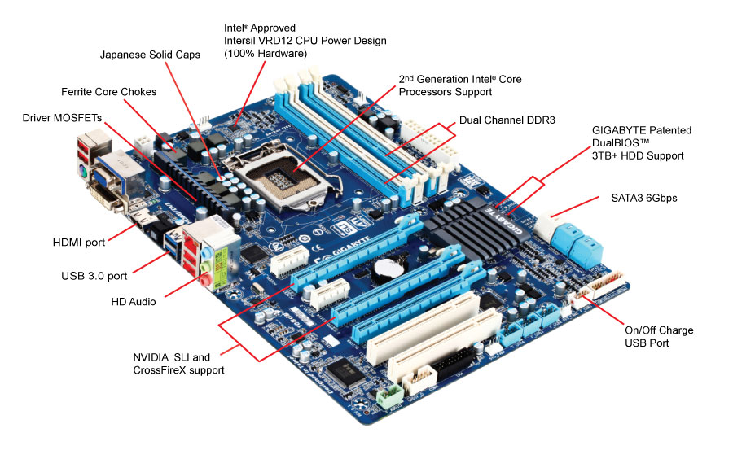
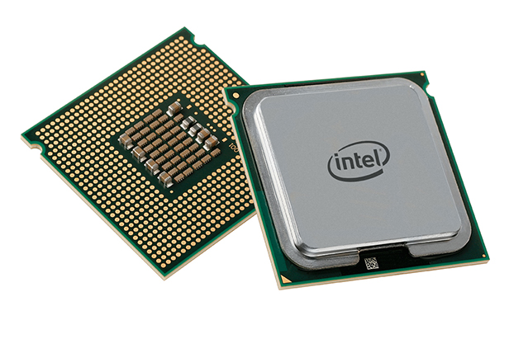
সুপ্রিয় শিক্ষার্থীবৃন্দ সবাইকে স্বাগত…..

Slide 2
শিক্ষক পরিচিতি
পাঠ পরিচিতি
শ্রেণীঃ ষষ্ঠ বিষয়ঃ তথ্য ও যোগাযোগ প্রযুক্তি সাধারণ পাঠঃ তথ্য ও যোগাযোগ প্রযুক্তি বিশেষ পাঠঃ প্রসেসর ও মাদারবোর্ড সময়ঃ ৫০ মিনিট তারিখঃ ৫-৫-১৯
মোছাঃ শিউলী বেগম সহকারী শিক্ষক আইসিটি আরজিদেবীপুর শিয়ালকোট আলিম মাদ্রাসা মোবাইল নং 01788093620 ইমেইল-sheuli1978.bd@gmail.com

Slide 3
আজকের পাঠ
প্রসেসর ও মাদারবোর্ড

Slide 4
ছবির দিকে লক্ষ করি

Slide 5
শিখণ ফল
পাঠ শেষে শিক্ষার্থী…..
১।প্রসেসর কী বলতে পারবে;
২।মাদারবোর্ড সম্পর্কে বর্ণনা করতে পারবে;
৩।মাদারবোর্ড ও প্রসেসরে চিত্র অংকন করতে পারবে;
৪।প্রসেসর ও মাদারবোর্ড এর গুরুত্ব ব্যাখ্যা করতে পারবে।

Slide 6
ছবিটি লক্ষ করি
কম্পিউটারের প্রসেসর মেমোরি তথ্য দেয়া নেয়া করে এবং সেগুলো প্রক্রিয়া করে মাদারবোর্ডের মাঝে বেশ বড় একটা ডিভাইস এটাই প্রসেসর ।

Slide 7
প্রসেসর প্রতি মুহূর্তে লক্ষ্য কোটি হিসাব নিকাশ করে বলে প্রসেসরের মধ্যে দিয়ে অনেক বিদ্যুৎ প্রবাহিত হয় আর সেটা এত গরম হয়ে উঠে যে তাকে আলাদাভাবে ফ্যান দিয়ে ঠান্ডা না করলে সেটা জ্বলে পুড়ে যেতে পারে।মাদারবোর্ডে যেসব ইলেকট্রনিক্স খুঁটিনাটি আছে তার মধ্যে সবচেয়ে বড় ও গুরুত্বপূর্ণ হচ্ছে প্রসেসর।

Slide 8
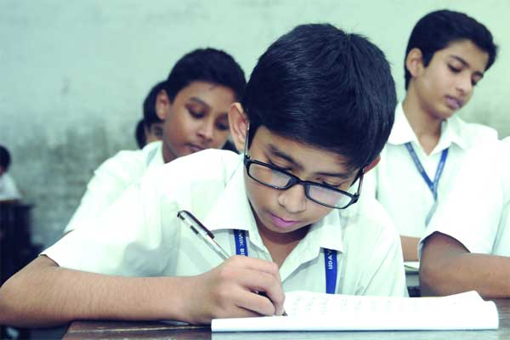
একক কাজ
প্রসেসর কী?

Slide 9
ছবিটি লক্ষ কর
সিস্টেম ইউনিটের ভেতরে মাদারবোর্ড যে অসংখ্য খুটিনাটি যন্ত্রপাতি লাগানো আছে এটাই হচ্ছে মাদারবোর্ড।
মাদারবোর্ডের মধ্যে যন্ত্রপাতিগুলো হচ্ছে,প্রসেসর,র‍্যাম,হার্ডডিস্ক ড্রাইভ,ডিভিডি ড্রাইভ,কলিং ফ্যান, গিগাবাইট,অডিও পোর্ট,ইউএসবি পোর্ট ইত্যাদি।

Slide 10
জোড়ায় কাজ
মাদারবোর্ড ভেতরে যে খুটিনাটি যন্ত্রপাতিগুলো লাগানো আছে তার একটি তালিকা তৈরি কর।

Slide 11
দলগত কাজ
প্রসেসর ও মাদারবোর্ডের গুরুত্ব উপস্থাপন কর।

Slide 12
মূল্যায়ন
১।প্রসেসরের উপর যে ফ্যান লাগানো থাকে তার নাম কী ? (ক) পাখা (খ) সাইবার (গ) টপোলজি (ঘ) কলিং ফ্যান
উত্তর ঘ
২।প্রসেসরের কাজ কী ? (ক) গান শোনা (খ) সিনেমা দেখা (গ) তথ্য দেয়া নেওয়া ও সেগুলো প্রক্রিয়া করা (ঘ) গল্প করা
উত্তর-গ
৩। মাদার বোর্ডটি কোথায় থাকে ? (ক) সিস্টেম ইউনিটের ভেতরে (খ) কি বোর্ডের ভি তরে (গ) মনিটরের ভেতরে (ঘ) সাউন্ড বক্সের ভেতরে

Slide 13
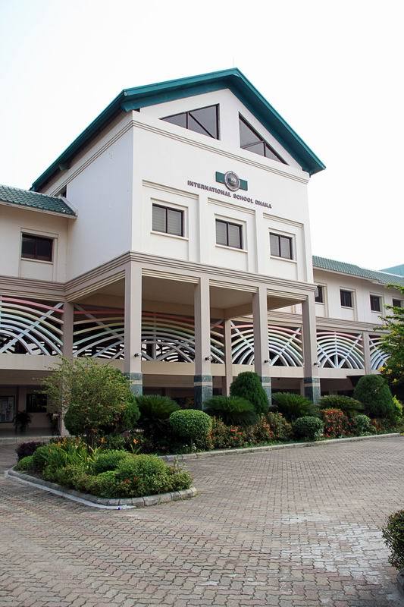
বাড়ির কাজ
মাদারবোর্ডের ও প্রসেসরের চিত্র অংকন করে আনবে।

Slide 14
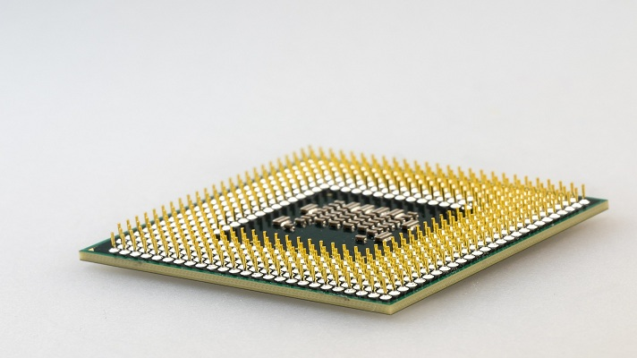
ধন্যবাদ

